Slide 1
Обеспечение технического обслуживания, ремонта и диагностики оборудования КС
ОАО «Газпром трансгаз Беларусь» в 2018 году
Марчук Сергей Александрович,
Заместитель начальника УЭКСЭОиЭ – начальник ПОЭКС ОАО «Газпром трансгаз Беларусь»

Slide 2
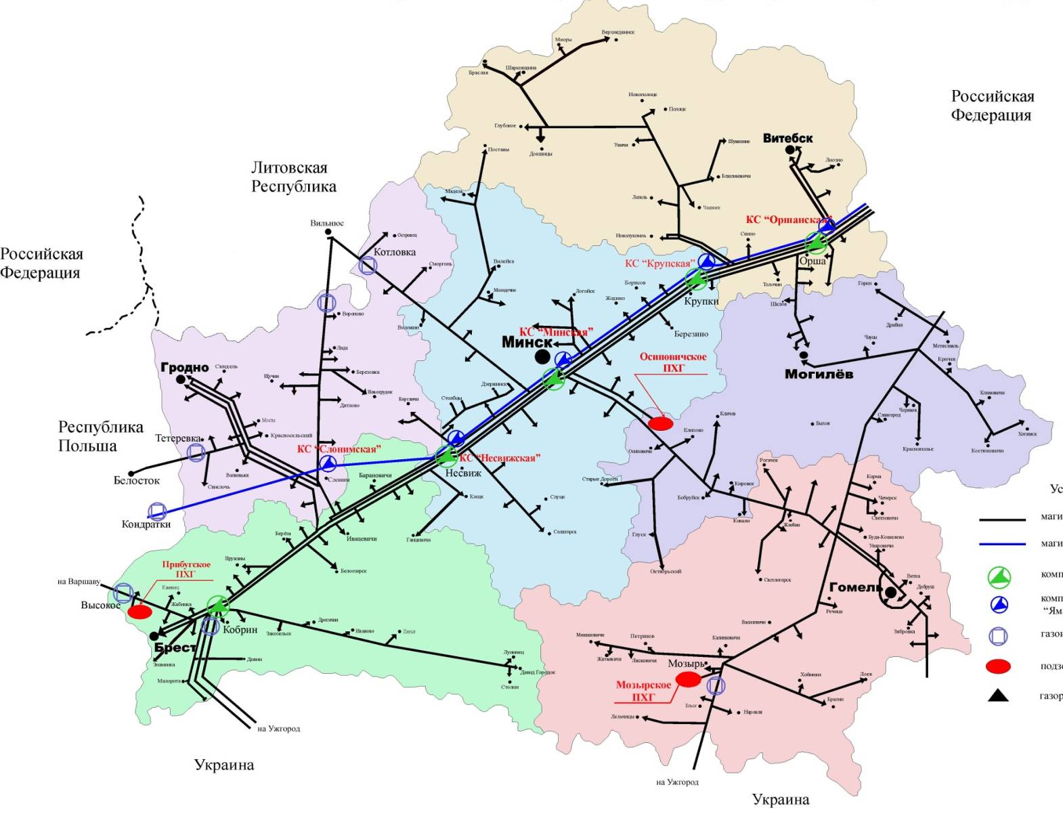
Состав газоперекачивающего оборудования на компрессорных станциях газопровода «Ямал-Европа»
Газопровод «Ямал-Европа»
5 компрессорных станций
26 газоперекачивающих агрегатов
Система газопроводов «Торжок-Минск-Ивацевичи-Долина»
5 компрессорных станций (8 компрессорных цехов)
Подземные хранилища газа
3 компрессорные станции (4 компрессорных цеха)
Установленная мощность 416 МВт
Годы ввода в эксплуатацию: 1999, 2005-2006
76 газоперекачивающих агрегатов
Установленная мощность 318 МВт
Годы ввода в эксплуатацию: 1976-1983
13 газоперекачивающих агрегатов
Установленная мощность 16 МВт
Годы ввода в эксплуатацию: 1976, 1999, 2008-2009

Slide 3
Основные показатели работы и надежности ГПА на компрессорных станциях ОАО «Газпром трансгаз Беларусь»
* прогнозные показатели

Slide 4
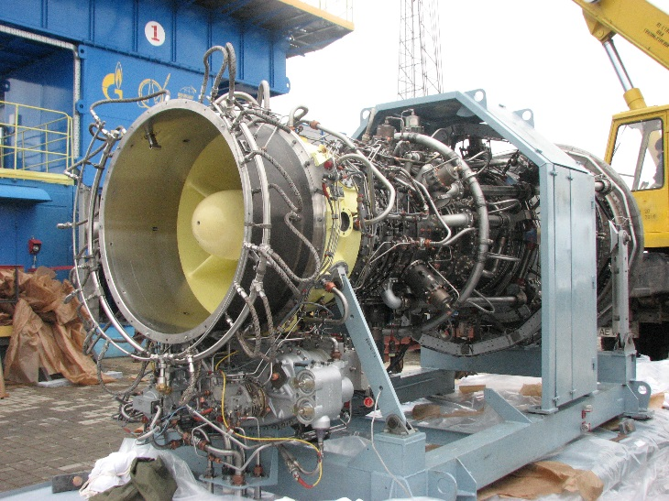
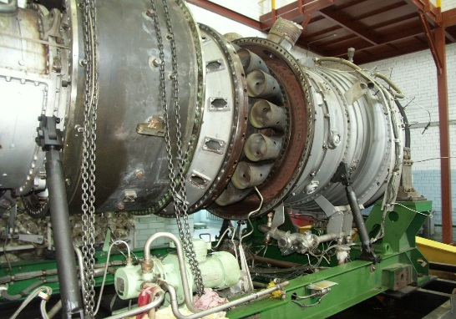
Техническое обслуживание и ремонты ГПА ОАО «Газпром трансгаз Беларусь»
№ п/п | Виды работ | 2015 г. | 2016 г. | 2017 г. | 2018 г. | 2019 г. (прогноз)
1 | Кол-во выполненных ТОР ГПА | 111 | 97 | 99 | 96 | 105
2 | Кол-во КР ГТД в заводских условиях | 10 | 8 | 5 | 1 | 2
3 | Кол-во АВР ГТД в заводских условиях | -- | -- | 2 | 3 | 2
4 | Досрочные съемы ГТД | -- | 3 | 4 | 5 | 2

Slide 5
Причины досрочных съемов ГТД
Повреждение камеры сгорания ГТД (Оплавление завихрителей, жаровых труб, и торцевой части форсунок)
5 шт.
Повреждение опорных подшипников ГТД
4 шт.
Повреждение турбинной части ГТД (Обрыв лопатки ТВД с повреждением лопаток ТНД, смещение кольца уплотнительного с повреждением керамического покрытия соплового аппарата ТВД)
2 шт.
Разрушение внутренних кожухов камеры сгорания ГТД ДГ90Л2.1
1 шт.

Slide 6
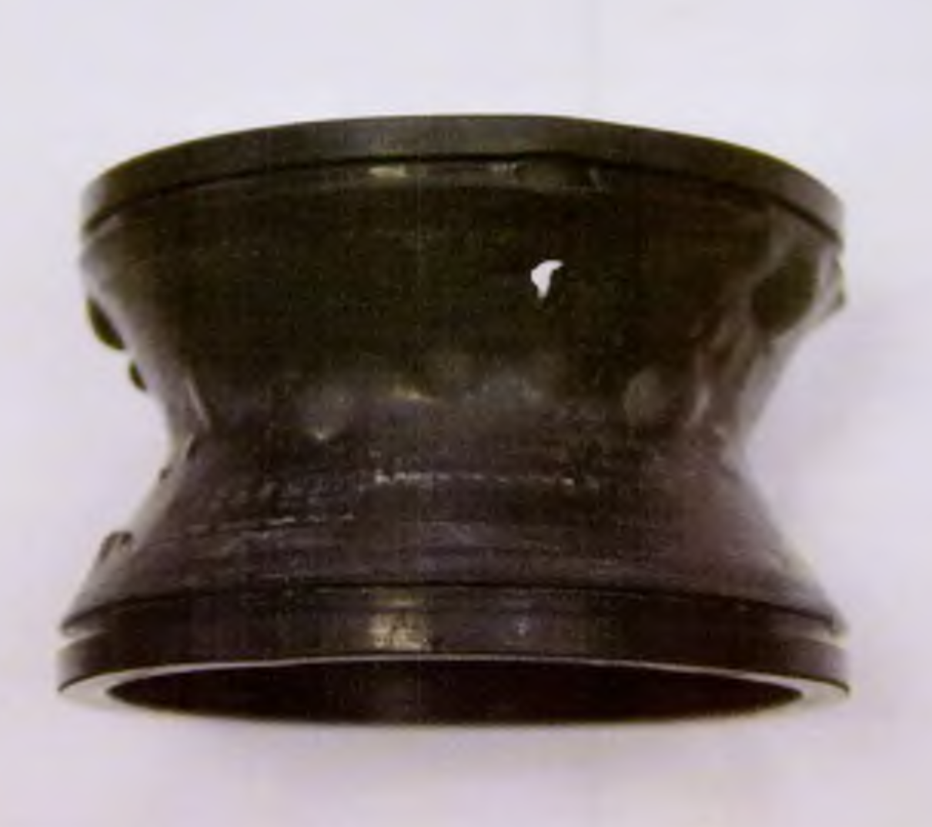
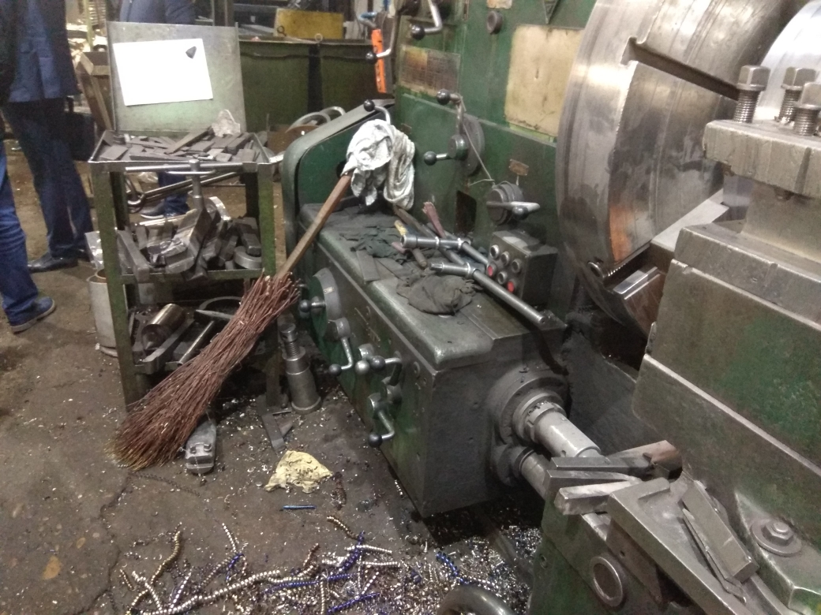
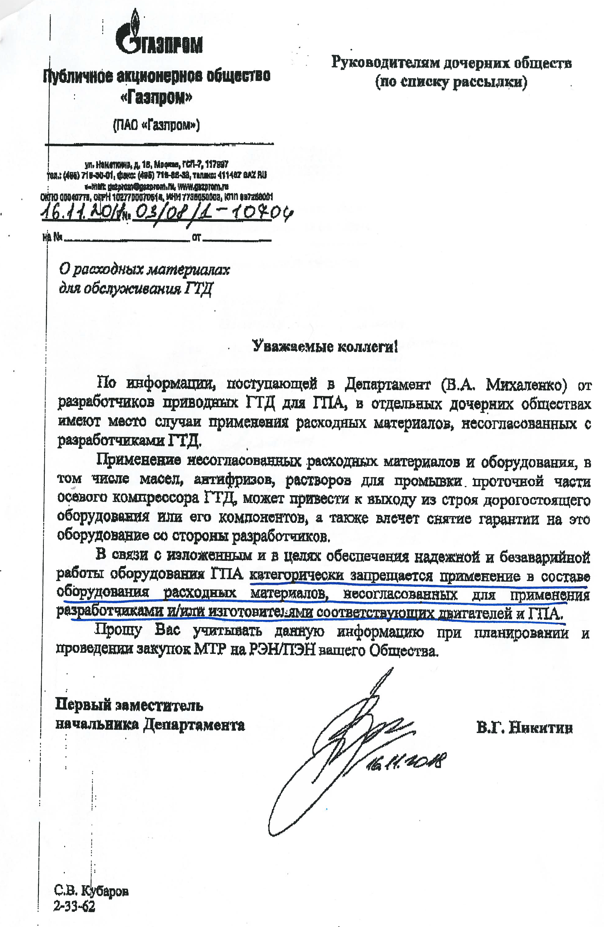
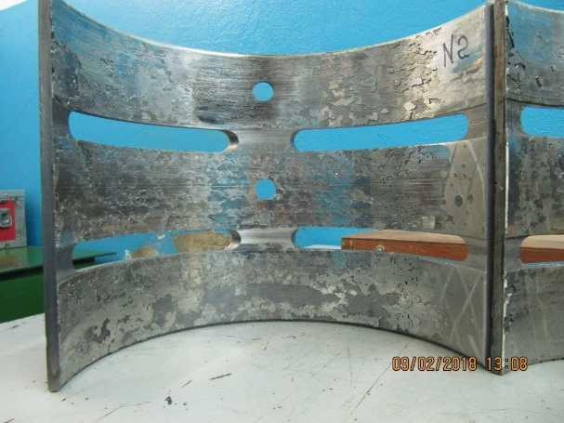
Качество поставляемых запасных частей

Slide 7
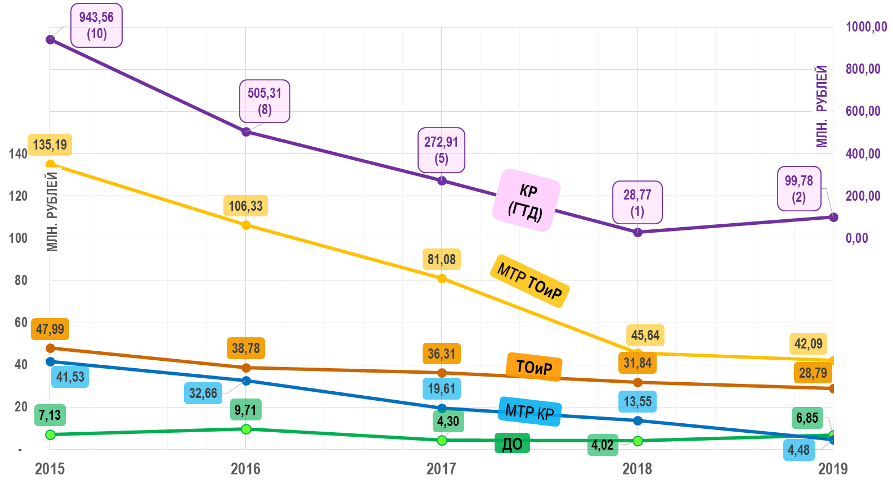
Основные направления диагностического обслуживания КС в 2018 году

Slide 8
Основные направления диагностического обслуживания КС
 | 2016 | 2017 | 2018 | 2019 (план)
Техническое диагностирование технологических газопроводов КС с целью продления назначенного срока службы, метров | 5 668 | 4 538 | - | 4 575
УЗК соединительных деталей технологических трубопроводов КС, единиц | 2 709 | 1 784 | 2064 (выявлено 5 дефектов) | 2 709
Техническое диагностирование технологического оборудования КС (АВО газа, СРПД) с целью продления назначенного срока службы, единиц | 58 | 12 | 12 | 62
Техническое диагностирование ЦБК целью продления назначенного ресурса, единиц | - | - | - | 1
Техническое диагностирование состояния быстросъемных (скобовых) затворов, единиц | 85 | - | - | -
Затраты на диагностическое обслуживание, млн. руб. | 9,7 | 4,3 | 4,0 | 6,9

Slide 9
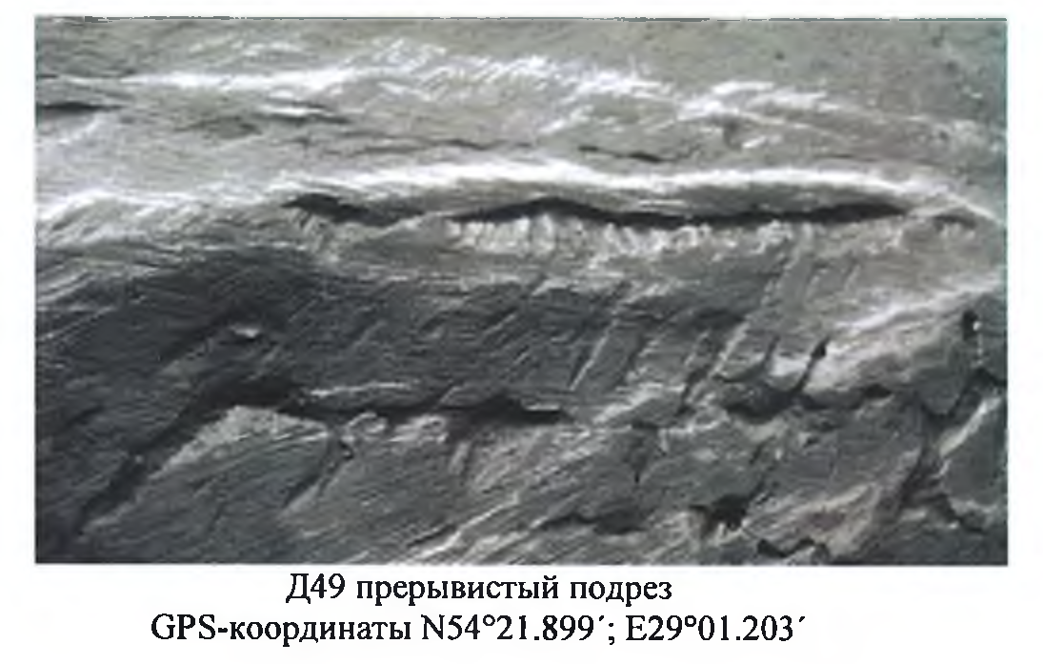
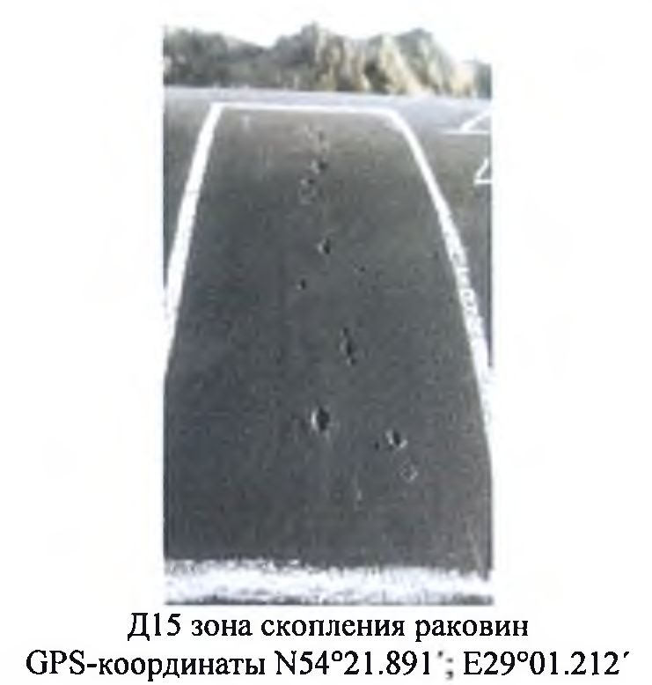
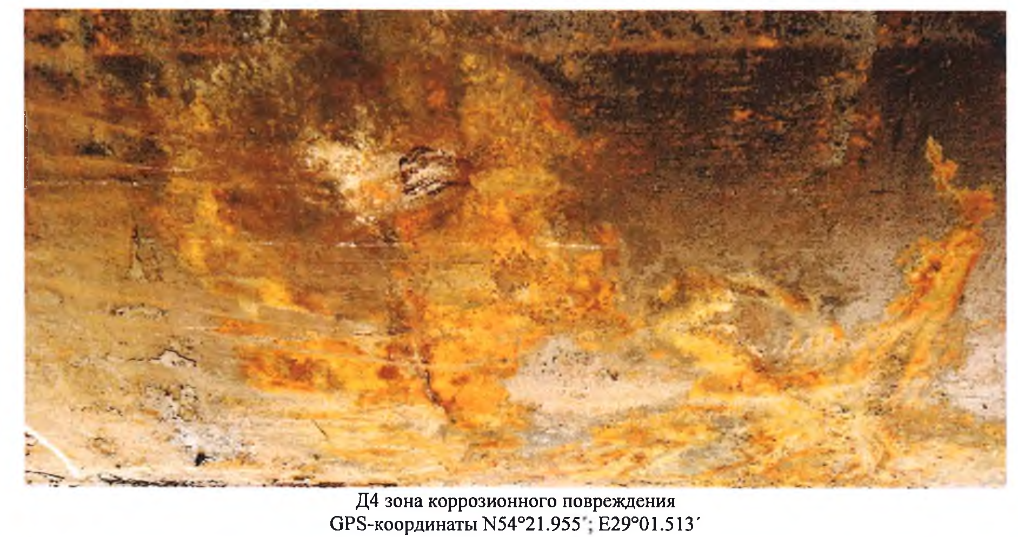
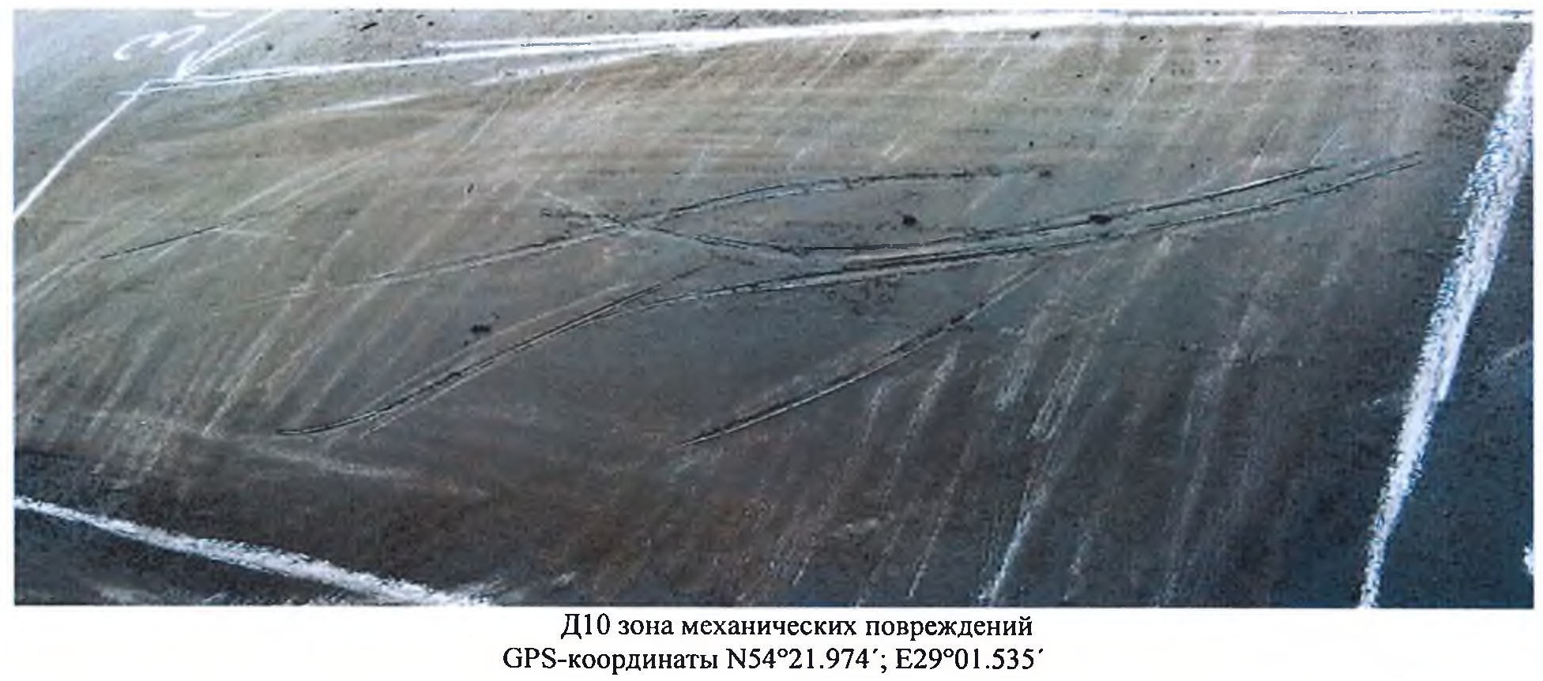
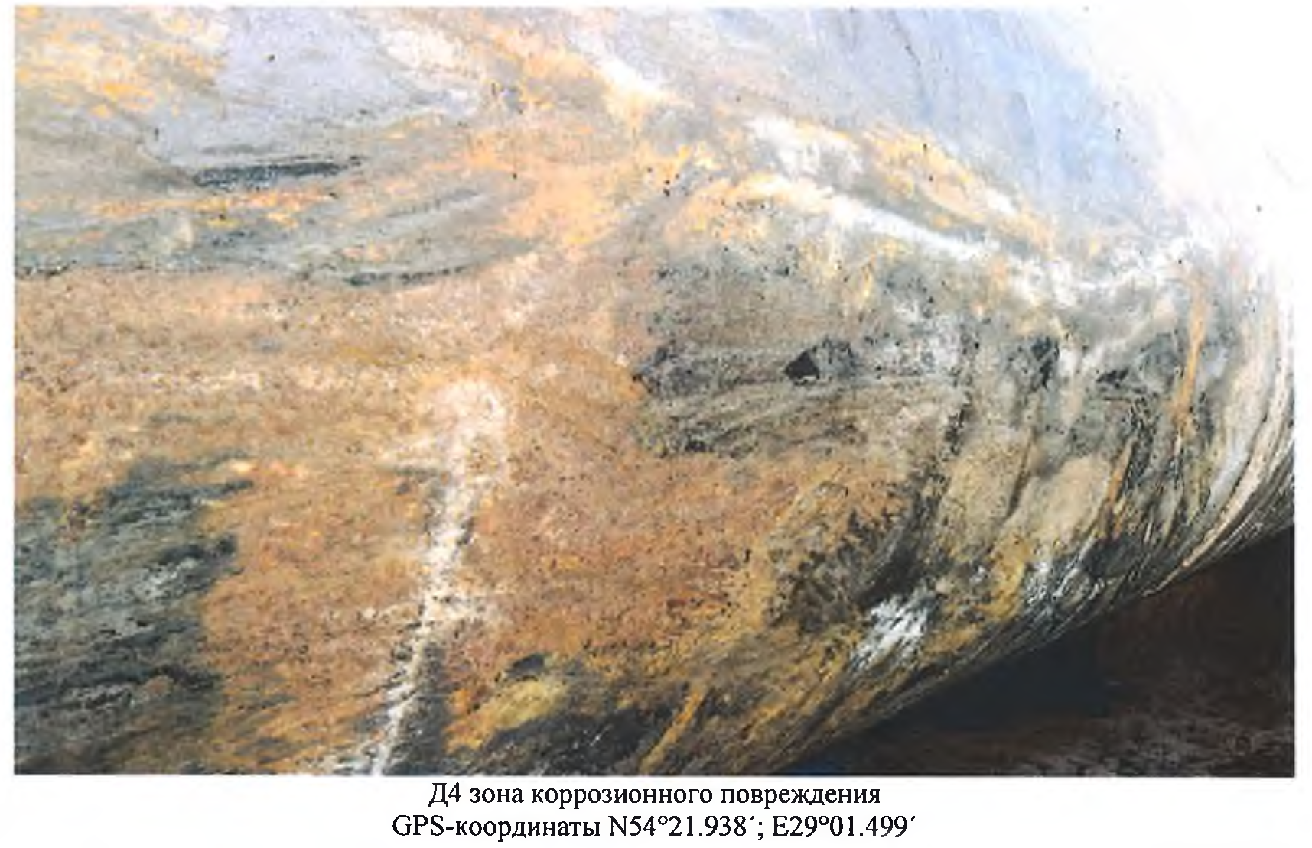
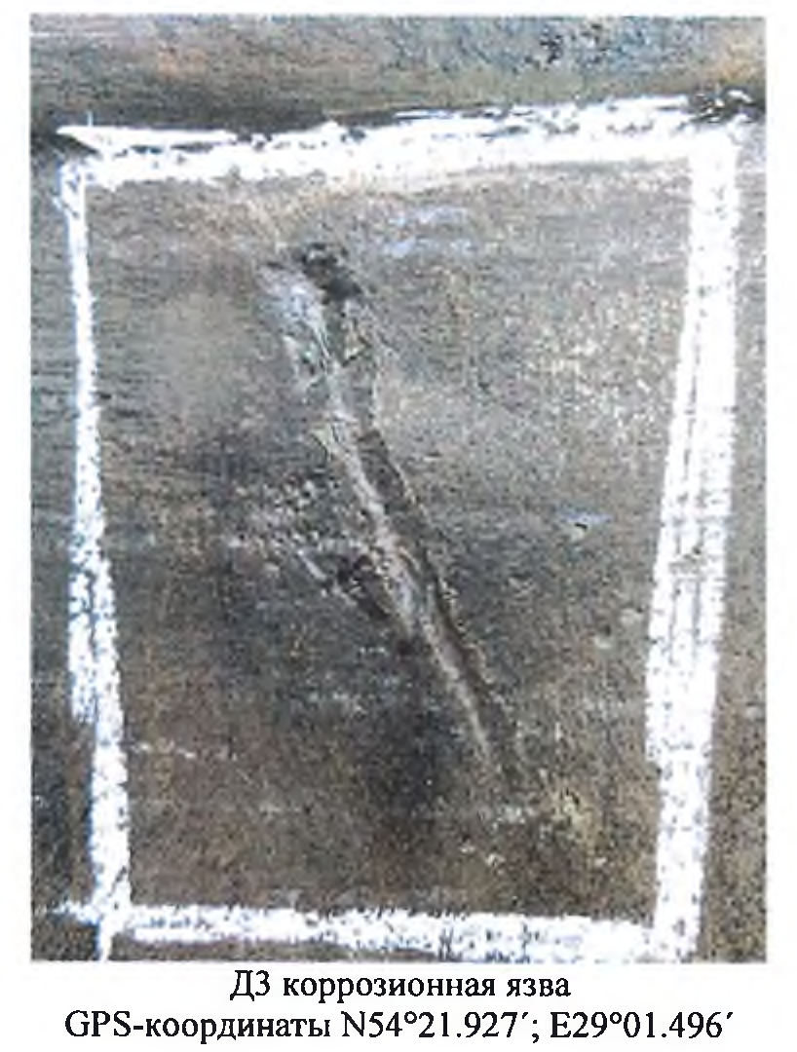
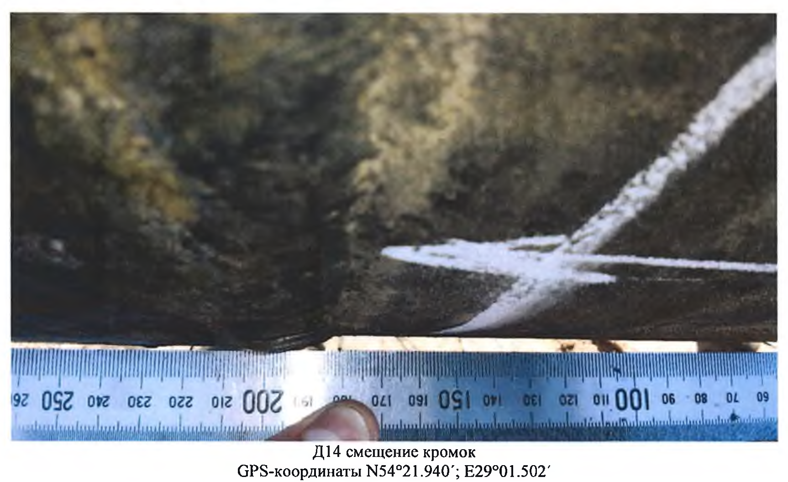
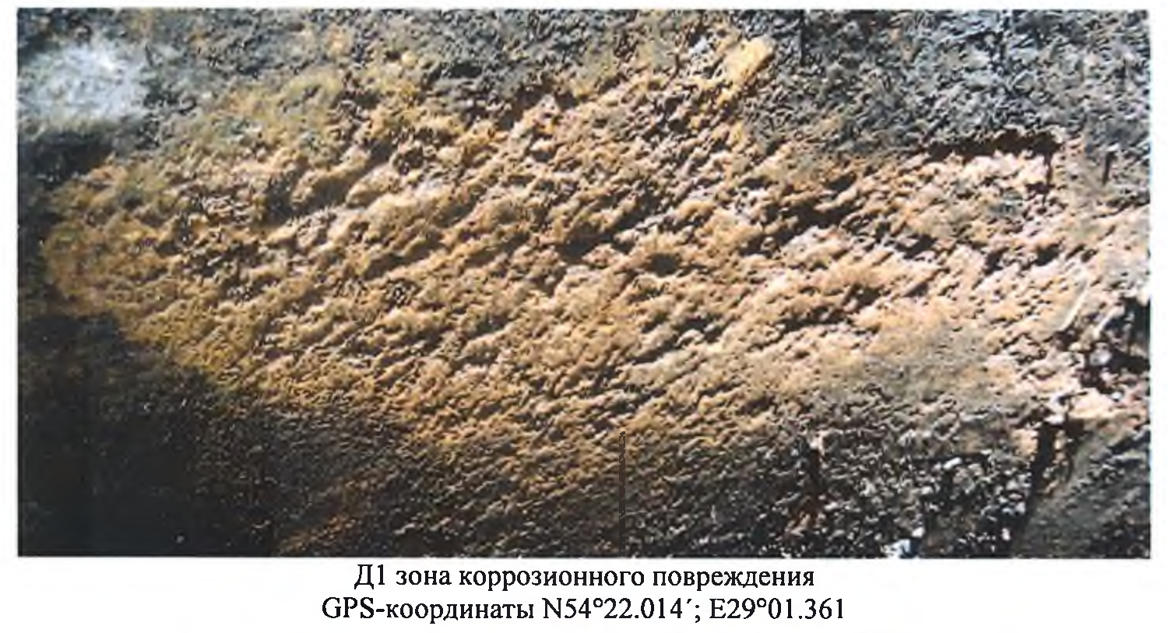
Дефекты технологических газопроводов КС «Крупки»

Slide 10
Предложения по обеспечению надежной эксплуатации оборудования КС ОАО «Газпром трансгаз Беларусь»
Включить в план капитального ремонта на 2020 год приобретение одного двигателя ПС-90ГП2 для КС «Крупская» МГ «Ямал-Европа» с выделением дополнительного целевого лимита в бюджете ОАО «Газпром трансгаз Беларусь». Данное решение согласовано Департаментом 308.
ПАО «ТМ», ООО «ГЦР» разработать и согласовать в ПАО «Газпром» техническое решение по замене двухканальных топливных форсунок на двухзонные горелочные устройства встроенного типа и демонтаж внутренних кожухов на газотурбинных двигателях ДГ90Л2.1 в эксплуатационных условиях.
ООО «Газпром центрремонт» подготовить и направить в адрес ОАО «Газпром трансгаз Беларусь» перечень запасных частей для ГПА Ц-1-16С и ГТД типа ДГ-90, изготовление которых освоено на предприятиях холдинга или на других предприятиях РФ.

Slide 11
БЛАГОДАРЮ ЗА ВНИМАНИЕ!
Заместитель начальника УЭКСЭОиЭ – начальник ПОЭКС ОАО «Газпром трансгаз Беларусь»
С.А. Марчук

